Slide 1
Avantages Sportifs
POC — Automatisation du calcul des avantages employés via Strava
Sport Data Solution | Juin 2026
Notes:
Bonjour à tous. Je vais vous présenter aujourd'hui le POC Avantages Sportifs, un projet que nous avons développé pour automatiser le calcul des avantages liés à l'activité physique de nos employés. Cette présentation durera environ 15 minutes. Je vais vous expliquer le contexte, l'architecture technique, et vous montrer les résultats concrets que nous avons obtenus.

Slide 2
Au programme
1
Contexte et objectifs
6
Flow 3 — ETL et calcul des primes
2
Les deux avantages calculés
7
Orchestration Kestra
3
Architecture technique
8
Rapports PowerBI
4
Flow 1 — Collecte Strava (OAuth)
9
Résultats
5
Flow 2 — Notifications Slack
10
Évolutions recommandées
Notes:
Voici le plan de notre présentation. Nous allons d'abord poser le contexte, puis je vous expliquerai les deux avantages que nous calculons automatiquement. Ensuite nous plongerons dans l'architecture technique avec ses trois flows Docker, l'orchestration Kestra, et enfin les rapports PowerBI que nous avons construits. Je terminerai par les résultats et les évolutions possibles vers la production.

Slide 3
Contexte
161 salariés concernés
Périmètre du POC
Calcul manuel aujourd'hui
Chronophage et source d'erreurs pour les RH
Strava comme source de données
100M+ utilisateurs — application de référence
Automatisation complète
De la collecte à la décision RH
Environnement Docker
Windows 11 — déploiement local sans cloud obligatoire
Notes:
Le point de départ de ce projet est simple : aujourd'hui, le calcul des avantages liés à l'activité physique des salariés est fait manuellement par les RH. C'est long, fastidieux et source d'erreurs. Nous avons 161 salariés concernés. L'idée du POC est d'automatiser entièrement ce processus en s'appuyant sur Strava, l'application de suivi d'activité physique utilisée par plus de 100 millions de personnes dans le monde. Les salariés qui utilisent déjà Strava au quotidien peuvent simplement autoriser notre application à lire leurs données, sans rien changer à leurs habitudes.

Slide 4
Les deux avantages calculés
Prime de trajet
5 Jours bien-etre
5%
15
du salaire brut annuel
activites minimum / 12 mois
Modes eligibles : marche, running,
velo, trottinette
Validation via Google Maps API
5 jours de conges supplementaires
Toutes activites confondues
Calcul sur 12 mois glissants
Notes:
Deux avantages sont calculés automatiquement. Le premier : la prime de trajet. Elle correspond à 5% du salaire brut annuel et est accordée aux salariés qui déclarent se déplacer sportivement. Nous validons ces déclarations grâce à l'API Google Maps : si quelqu'un déclare venir à pied mais habite à 30 km, nous le détectons. Le deuxième avantage : les 5 jours bien-être. Ce sont 5 jours de congés supplémentaires accordés aux salariés qui ont enregistré au moins 15 activités physiques sur les 12 derniers mois glissants. Peu importe le sport — course, vélo, natation, tout compte.

Slide 5
Architecture globale
Flow 01 Strava (DC1)
Flow 01 Slack (DC2)
Flow 01 PowerBI (DC3)
Kestra
OAuth + collecte
Notifications temps reel
ETL + calcul primes
Orchestration
SQL Server, ASP.NET, Python
Debezium, Flask
DuckDB, Python, pandas
PostgreSQL backend
Reseau Docker partage : strava_network | Base de donnees centrale : SQL Server 2022
Notes:
L'architecture est structurée en trois flows Docker Compose indépendants, orchestrés par Kestra. Chaque flow a une responsabilité claire. Le premier gère l'autorisation OAuth et la collecte des activités Strava. Le deuxième envoie des notifications Slack en temps réel dès qu'une nouvelle activité est détectée. Le troisième est le pipeline ETL qui nettoie les données et calcule les primes. Tous ces composants communiquent via un réseau Docker partagé et une base SQL Server centrale. L'intérêt de cette architecture modulaire est que chaque composant peut être démarré, arrêté ou modifié indépendamment.

Slide 6
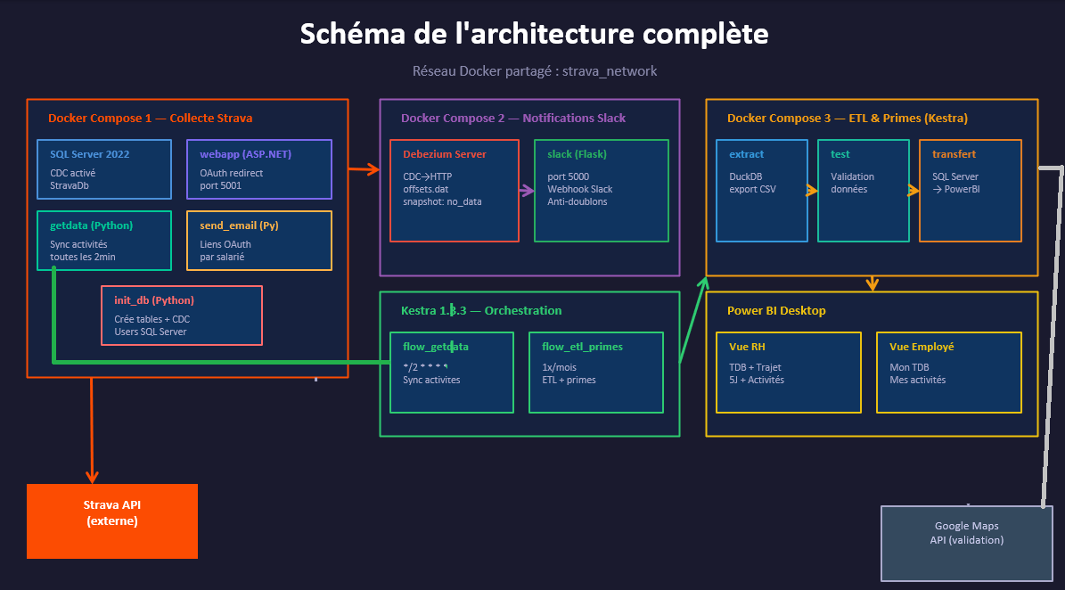

Slide 7
Flow 01 Strava — Collecte OAuth
1
Email personnalise envoye a chaque salarie avec lien OAuth unique (&state=IdEmploye)
2
Le salarie autorise l'application sur strava.com
3
Strava redirige vers notre webapp ASP.NET avec le code d'autorisation
4
La webapp echange le code contre les tokens et les sauvegarde en base (avec IdEmploye)
5
Le conteneur getdata synchronise les activites toutes les 2 minutes via Kestra
Astuce technique : le parametre state OAuth transporte l'IdEmploye — aucun compte utilisateur necessaire dans l'application
Notes:
Voici comment fonctionne la collecte des données Strava. Chaque salarié reçoit un email personnalisé avec un lien unique. Ce lien contient son identifiant employé dans le paramètre state de la requête OAuth. Quand il clique et autorise l'application sur Strava, Strava nous renvoie ce même identifiant avec les tokens d'accès. On sait donc exactement à quel employé RH correspondent les données Strava. La clé technique ici est l'utilisation du paramètre state d'OAuth 2.0 — c'est une fonctionnalité standard du protocole qui nous permet de lier chaque autorisation à un identifiant employé sans créer de compte utilisateur supplémentaire.

Slide 8
Flow 02 Slack — Notifications temps reel
SQL Server
(CDC)
Debezium
Server
Flask
:5000
Slack
Webhook
Canal
Slack
>
>
>
>
Sans Kafka
Anti-doublons
Stockage des offsets en fichier local — pas de broker necessaire
Mise a jour SlackMessage=1 apres chaque envoi Slack
Filtre INSERT
Temps reel
Filtre uniquement op="c" (INSERT) — ignore les mises a jour
Notification en moins de 10 minutes apres l'activite Strava
Notes:
Le deuxième flow gère les notifications Slack en temps réel. Dès qu'un salarié enregistre une nouvelle activité sur Strava, notre système la détecte et envoie une notification sur Slack en quelques secondes. Techniquement, nous utilisons le CDC — Change Data Capture — de SQL Server. Debezium capture ces événements et les envoie en HTTP à notre service Flask. Flask filtre uniquement les insertions et poste le message sur Slack. Un point important : nous avons évité Kafka, qui aurait ajouté une complexité importante. Debezium peut fonctionner avec un simple fichier local pour stocker sa position de lecture.

Slide 9
Flow 03 PowerBI — Pipeline ETL
strava_export
Technologies
Export DuckDB + Nettoyage des donnees
DuckDB (analytique in-process)
pandas + SQLAlchemy
Google Maps Distance Matrix API
Export Excel automatique horodate
↓
strava_testexport
Tests qualite + Rapport email
↓
strava_calcul_primes
Generation test data → Validation Maps → Primes
Notes:
Le troisième flow est le pipeline ETL. Il enchaîne trois conteneurs. Le premier exporte les données brutes depuis SQL Server, les passe dans DuckDB pour les enrichir, puis les réinsère proprement. Il nettoie également les données : suppression des doublons, normalisation des formats. Le deuxième conteneur exécute des tests qualité automatisés et envoie un rapport par email. Le troisième conteneur calcule les deux primes. Les résultats sont exportés à la fois en base SQL Server et en fichiers Excel horodatés.

Slide 10
Validation des declarations — Google Maps API
Mode declare
Mode API Google
Distance max autorisee
Marche / Running
walking
15 km
Velo / Trottinette
bicycling
25 km
Transports en commun
transit
Aucune limite
Vehicule
driving
Aucune limite
Les anomalies detectees sont signalees par email aux RH pour verification manuelle
Notes:
Un point important du POC est la validation des déclarations de mode de transport. Un salarié pourrait déclarer venir à pied pour bénéficier de la prime de trajet, alors qu'il habite à 40 kilomètres. Pour éviter cela, nous interrogeons l'API Google Maps Distance Matrix. Pour chaque salarié ayant déclaré venir à pied ou en vélo, nous calculons la distance réelle entre son domicile et son lieu de travail. Si la distance est supérieure au seuil défini, nous signalons une anomalie. Les RH reçoivent alors un email avec la liste des déclarations suspectes à vérifier.

Slide 11
Orchestration Kestra
flow_getdata.yaml
flow_powerbi.yaml
Declencheur : toutes les 2 minutes
Concurrence : CANCEL (1 execution max)
Retry : 3 tentatives, 15s d'intervalle
start → exec getData.py → stop
Email OK / ECHEC apres chaque run
Declencheur : lundis a 6h00
Retry : 3 tentatives, 30s d'intervalle
export → tests → calcul primes
8 scripts executes en sequence
Email OK / ECHEC en fin de flow
Interface web Kestra : http://localhost:8080 | Namespace : avantages_sportifs
Notes:
Kestra orchestre l'ensemble du projet. Deux flows sont configurés. Le premier, flow_getdata, s'exécute toutes les 2 minutes pour synchroniser les activités Strava. Il est configuré pour n'autoriser qu'une seule exécution simultanée. Le deuxième flow, flow_powerbi, s'exécute chaque lundi matin à 6h. Il enchaîne tous les scripts dans l'ordre. En cas d'échec, Kestra réessaie automatiquement 3 fois. Dans tous les cas, une notification email est envoyée. L'interface web de Kestra permet de suivre en temps réel l'état des exécutions.

Slide 12
Securite et bonnes pratiques
Ce qui est en place
A ameliorer en production
Fichiers .env exclus du git (.gitignore)
Credentials charges via os.getenv() uniquement
Parametre state OAuth valide (int.TryParse)
Requetes SQL parametrees (anti-injection)
Secrets Kestra via prefixe SECRET_
Remplacer le compte SA par compte dedie
Remplacer TrustServerCertificate=yes
Migrer vers Kestra Enterprise (secrets natifs)
Monitoring des tokens Strava revoques
Notes:
Sur la sécurité, nous avons appliqué les bonnes pratiques de base pour le POC. Aucun credential n'est hardcodé dans le code — tout passe par des variables d'environnement. Les fichiers .env sont exclus du git. Les requêtes SQL sont paramétrées pour prévenir les injections. Pour la production, plusieurs points sont à améliorer : remplacer le compte administrateur SQL par un compte avec des droits limités, mettre en place un vrai certificat TLS, et utiliser Kestra Enterprise pour la gestion native des secrets.

Slide 13
Rapport PowerBI — Vue RH
1
Tableau de bord global
2
Prime de trajet
KPIs: eligibles trajet / bien-etre / montant primes
Filtre par Business Unit
Table detaillee par salarie
Graphique montant par BU
3
5 Jours bien-etre
4
Activites sportives
Histogramme activites + seuil 15 (ligne rouge)
Eligibilite par salarie
Top sports pratiques
Evolution mensuelle + historique
Notes:
Nous avons construit deux rapports PowerBI. Le rapport RH donne une vue de pilotage complète avec quatre pages. La première est un tableau de bord avec les KPIs principaux filtrable par Business Unit. Les pages suivantes donnent le détail par salarié pour chaque avantage. La page sur les 5 jours bien-être affiche notamment un histogramme avec une ligne rouge à 15 activités — le seuil d'éligibilité — ce qui permet aux RH de voir d'un coup d'œil qui est proche du seuil.

Slide 14
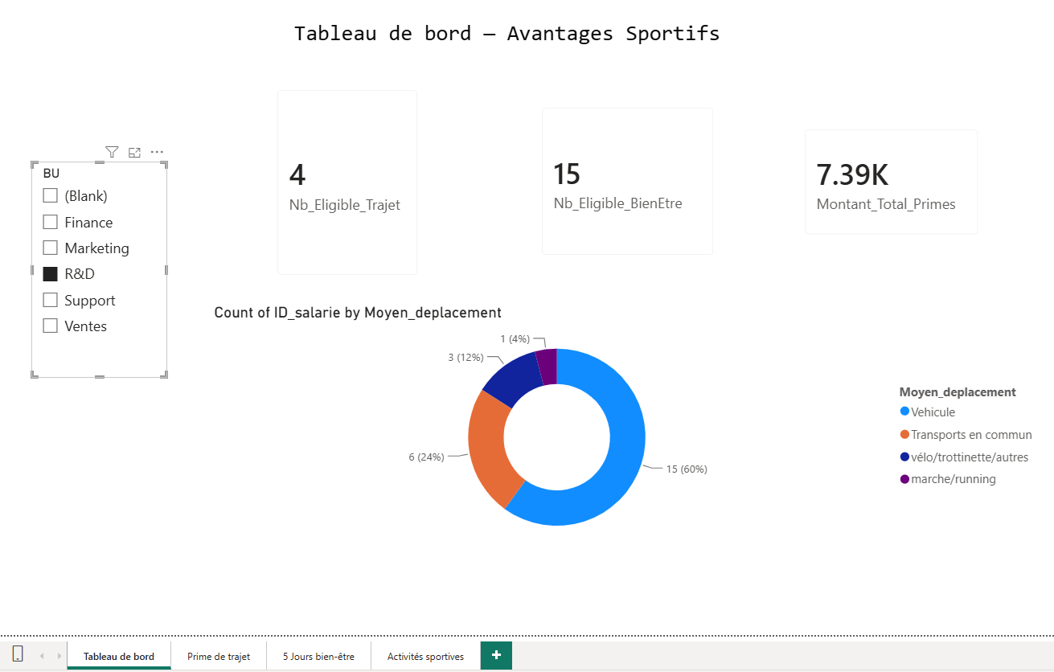
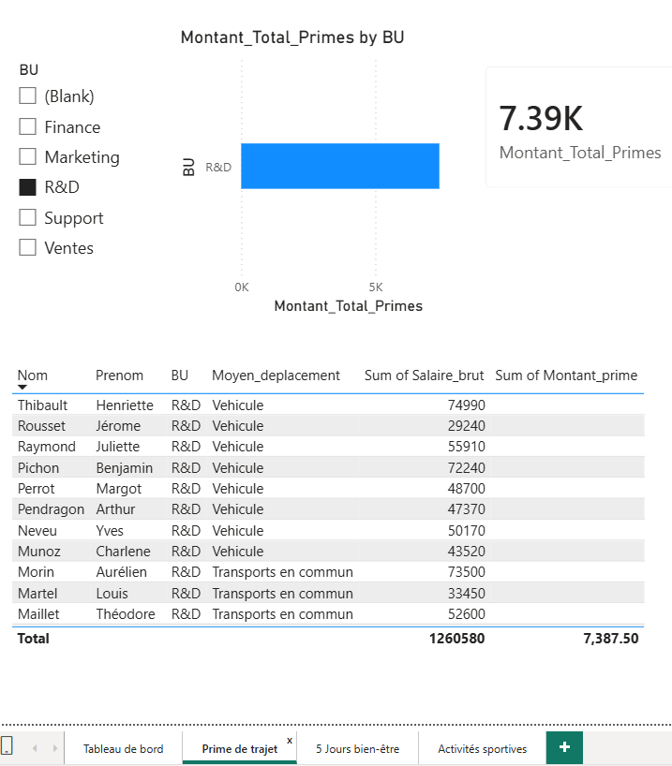
Power BI — Vue RH (captures d'écran)
Tableau de bord — Vue RH globale
Prime de trajet — éligibilité par salarié

Slide 15
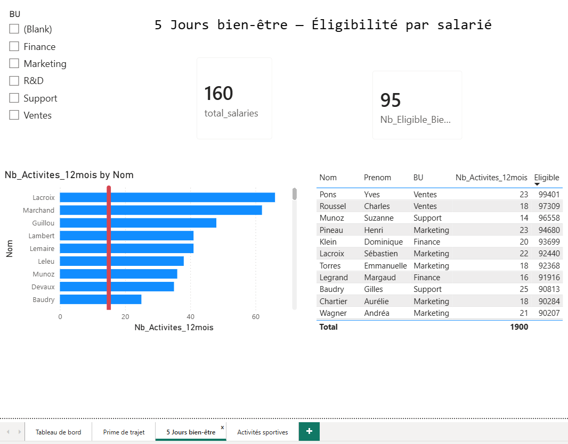
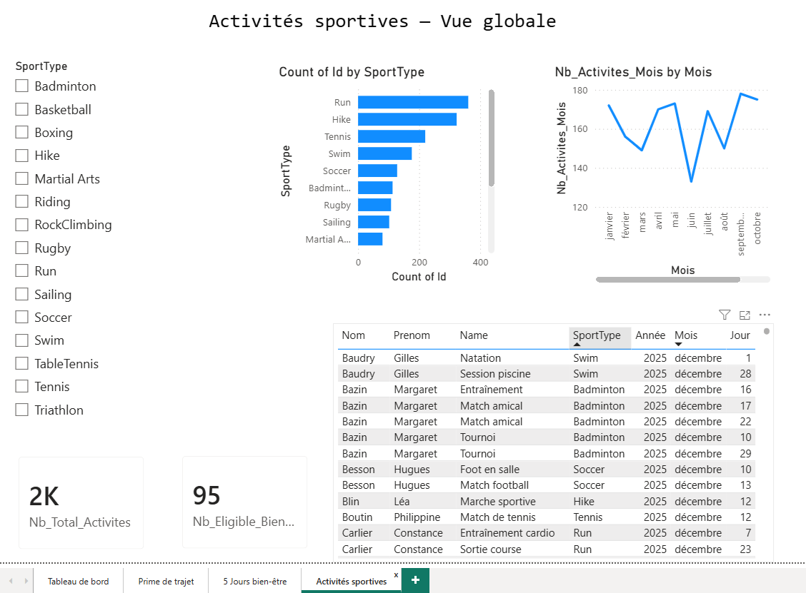
Power BI — Vue RH (suite)
5 Jours bien-être — éligibilité par salarié
Activités sportives — Vue globale

Slide 16
Rapport PowerBI — Vue Employe
Page 1 — Mon tableau de bord
Page 2 — Mes activites
Jauge : mes activites vs seuil 15
Carte : eligibilite 5 jours bien-etre
Carte : eligibilite prime trajet
Selecteur d'identifiant employe
Courbe d'evolution mensuelle
Repartition par type de sport
Historique de toutes mes activites
En production : Row-Level Security via PowerBI Service — chaque employe ne voit que ses propres donnees
Notes:
Le deuxième rapport est orienté employé. Chaque salarié peut consulter son propre tableau de bord : combien d'activités il a faites sur les 12 derniers mois, s'il est éligible aux 5 jours bien-être, et s'il est éligible à la prime de trajet. Une jauge visuelle montre sa progression vers le seuil des 15 activités. Pour le POC, nous avons utilisé un sélecteur d'identifiant pour simuler la vue par employé. En production, cela serait remplacé par du Row-Level Security sur PowerBI Service.

Slide 17
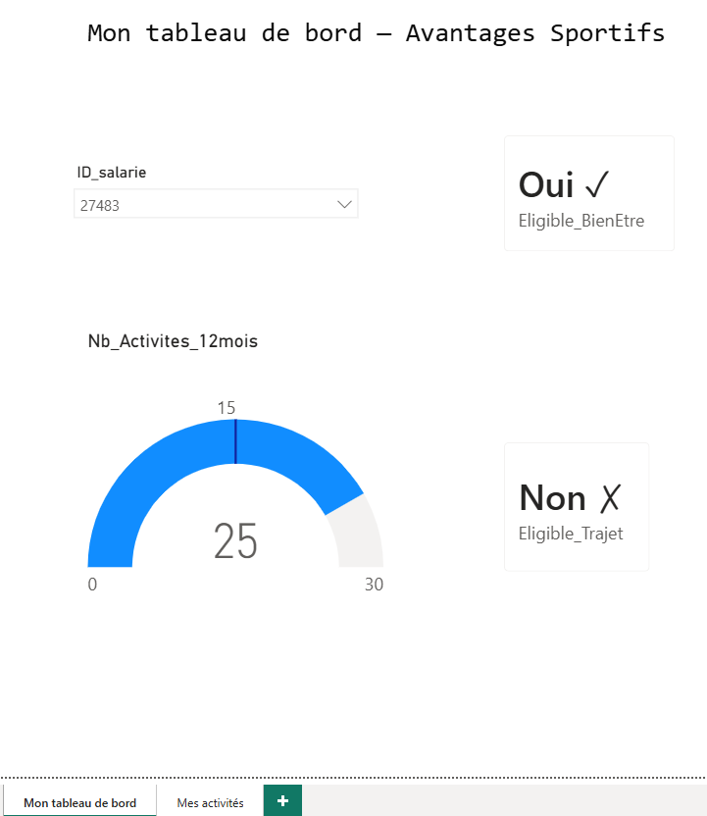
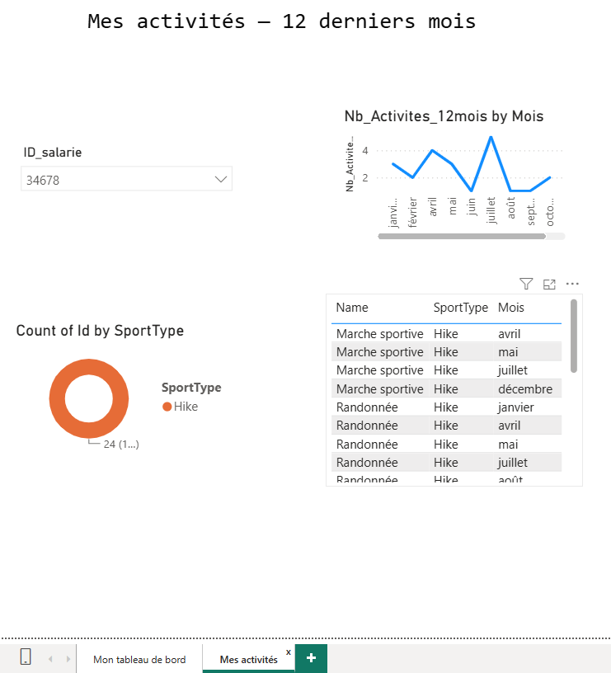
Power BI — Vue Employé (captures d'écran)
Mon tableau de bord — Avantages Sportifs
Mes activités — 12 derniers mois

Slide 18
Resultats du POC
161
< 5s
100%
salaries en base RH
pour une notification Slack
automatise de bout en bout
Collecte OAuth Strava fonctionnelle end-to-end
Pipeline ETL automatise — export, nettoyage, tests, calcul
Calcul des primes en quelques secondes
Notifications Slack en temps reel via CDC Debezium
Orchestration fiable avec retry automatique (Kestra)
Deux rapports PowerBI operationnels (RH + Employe)
Notes:
Le POC remplit ses objectifs. Nous avons démontré que la collecte OAuth Strava fonctionne de bout en bout. Le pipeline ETL enchaîne automatiquement l'export, le nettoyage, les tests qualité et le calcul des primes. Les notifications Slack arrivent en moins de 5 secondes. Les deux rapports PowerBI sont opérationnels et permettent aux RH et aux employés de consulter leurs données en temps réel.

Slide 19
Evolutions recommandees pour la production
Domaine
Evolution
Priorite
Securite SQL
Remplacer compte SA par compte dedie (droits limites)
HAUTE
Historisation
Passer if_exists=replace a append avec filtre annee
HAUTE
Mapping Strava
Table AthleteId <-> IdEmploye pour donnees reelles
HAUTE
Tokens Strava
Monitoring des tokens revoques avec alerte
MOYENNE
Secrets Kestra
Migrer vers Kestra Enterprise (secrets natifs)
MOYENNE
RLS PowerBI
Row-Level Security via PowerBI Service
MOYENNE
Flow Strava
Orchestrer envoi emails + collecte via Kestra
BASSE
Notes:
Avant de passer en production, plusieurs évolutions sont nécessaires. Les trois priorités hautes sont : la sécurité SQL, l'historisation des primes — aujourd'hui chaque calcul écrase le précédent — et la table de mapping entre identifiants Strava et employés RH. En priorité moyenne, le Row-Level Security sur PowerBI Service est indispensable pour le rapport employé en production.

Slide 20
Conclusion
POC fonctionnel end-to-end en environnement Docker
Architecture modulaire et evolutive (3 flows independants)
Automatisation complete : de la collecte Strava au rapport PowerBI
Base solide pour un deploiement en production
Ce POC demontre la faisabilite technique complete
de l'automatisation des avantages sportifs
Notes:
En conclusion, ce POC démontre la faisabilité technique complète du projet. En partant de zéro, nous avons construit une architecture Docker modulaire qui collecte les données Strava via OAuth, les traite dans un pipeline ETL automatisé, calcule les primes en quelques secondes, notifie les équipes via Slack en temps réel, et présente les résultats dans des rapports PowerBI dédiés aux RH et aux employés. Ce qui prenait plusieurs heures de travail manuel peut maintenant être fait automatiquement chaque lundi matin. Merci pour votre attention.

Slide 21
Questions ?
Merci pour votre attention
Sport Data Solution | ardit.karaboja@live.com | Juin 2026
Notes:
Je vous remercie pour votre attention. N'hésitez pas à poser vos questions sur l'architecture, les choix techniques, ou les évolutions envisagées.

